Slide 1
La prima guerra mondiale (1)
Lezione 6 · Unità I

Slide 2
L’apocalisse della modernità
I.6.
Dalle crisi di fine Ottocento alla prima guerra mondiale
Gli eventi
Cultura di guerra
Propaganda
Brutalità della guerra, brutalizzazione della politica
La memoria della guerra
1871–1918

Slide 3
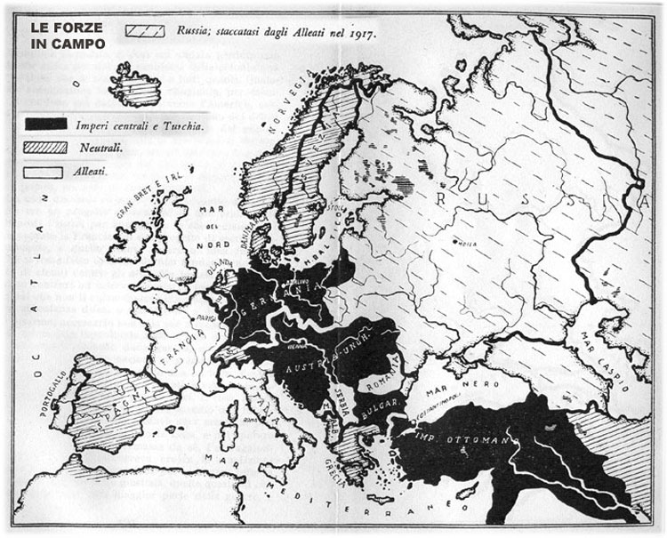

Slide 4
Gli eventi
28 giugno 1914
Gavrilo Princip uccide l’arciduca Francesco Ferdinando, erede al trono asburgico, a Sarajevo
Giorni di attesa
1914
Serbia, Austria-Ungheria, Russia, Germania (invasione del Belgio neutrale), Francia, Regno Unito, Impero Ottomano, Giappone, Australia, Nuova Zelanda, Unione Sudafricana
stabilizzazione dei due fronti: occidentale e orientale
guerra di posizione
le trincee
no man’s land
1915
Italia, Bulgaria
1916
Romania, Portogallo, Grecia
* neutrali: Svizzera, Spagna, Paesi Bassi
1917
Stati Uniti d’America, Cina, Brasile, Cuba, Panama, Costarica, Nicaragua, Honduras, Guatemala, Siam, Liberia

Slide 5
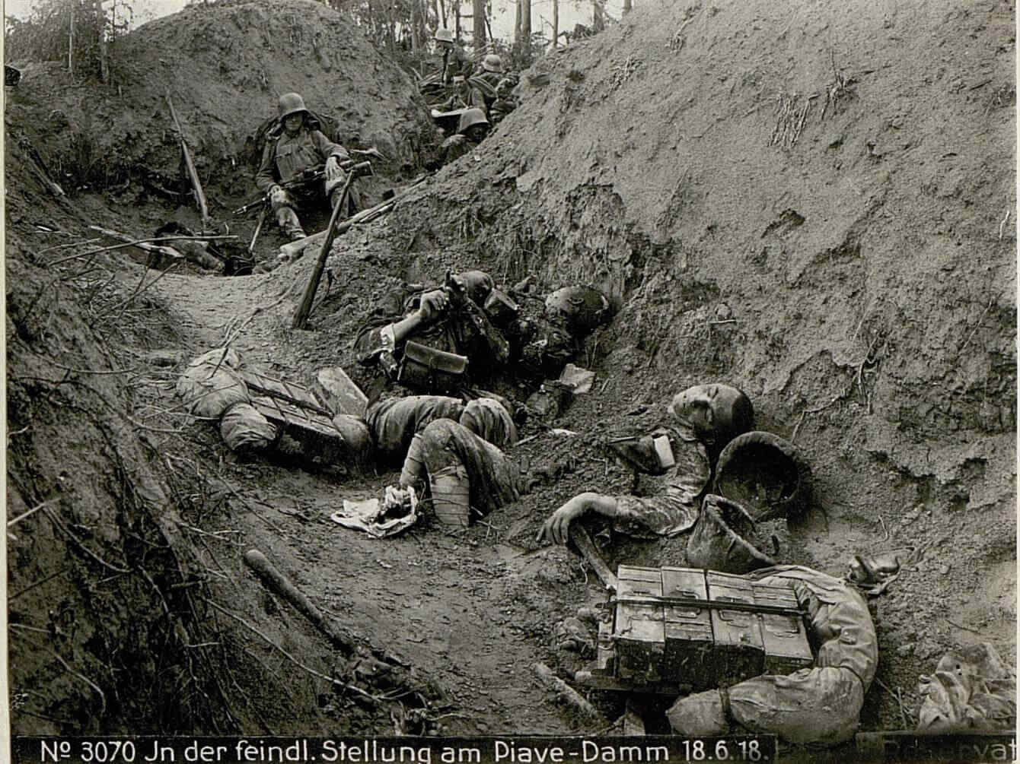
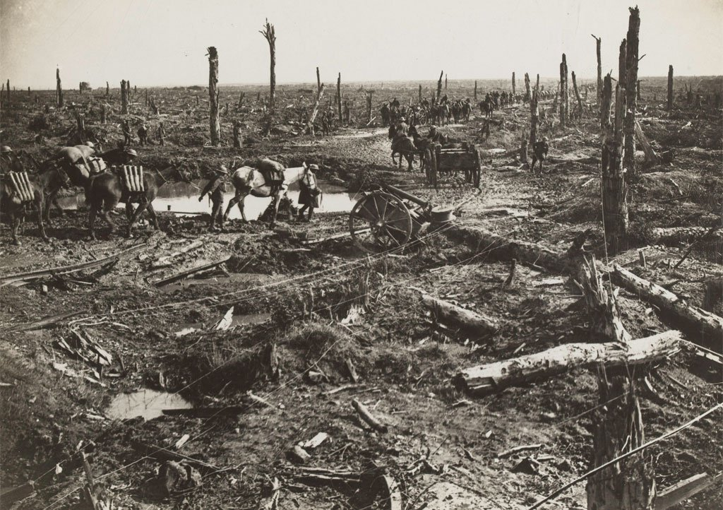
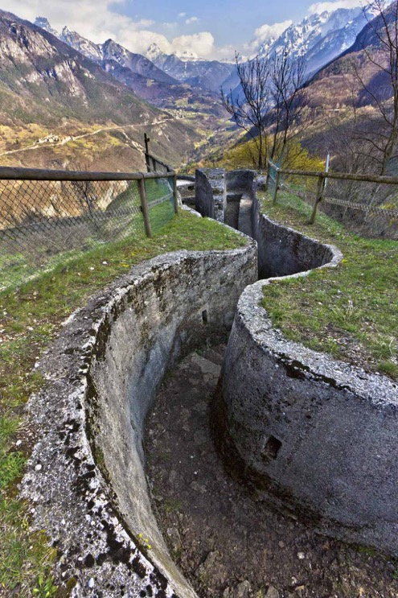
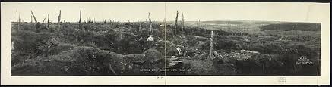

Slide 6
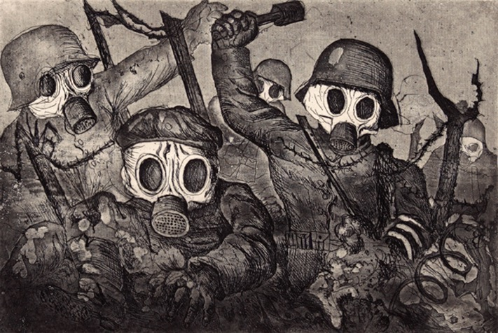
1918
l’Impero Russo firma la pace di Brest-Litovsk
4/11 novembre 1918
armistizio e fine del conflitto
Otto Dix, La guerra durante un attacco alle armi chimiche (1924)

Slide 7
guerra totale
guerra di massa
guerra mondiale
(differenti fronti di guerra e ruolo delle colonie)
70.000.000 di soldati mobilitati
13.000.000 (circa) di morti
30.000.000 di feriti
prigionieri e dispersi
1915: genocidio degli armeni
1917: rivoluzioni russe
epidemia di «Spagnola»

Slide 8
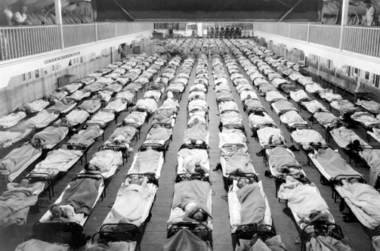
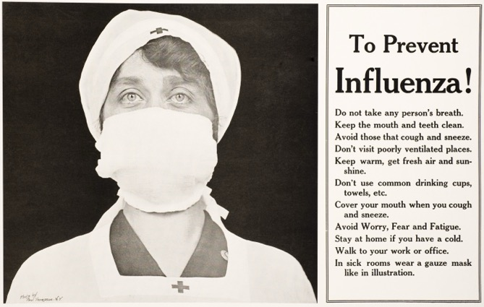
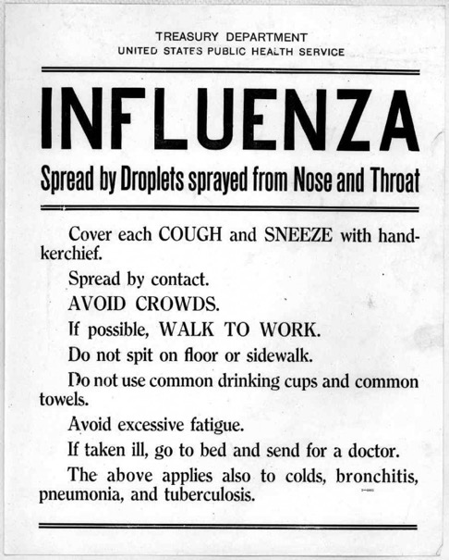
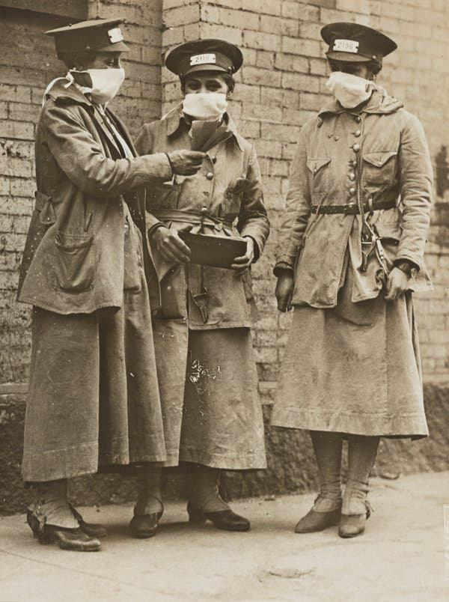
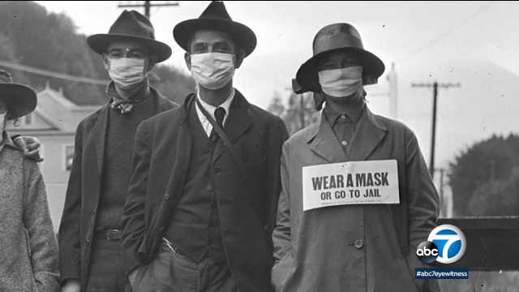

Slide 9
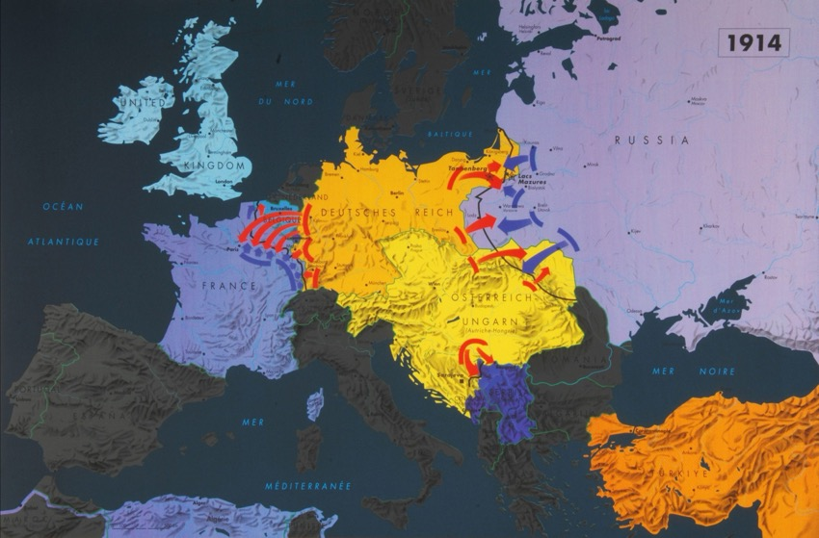
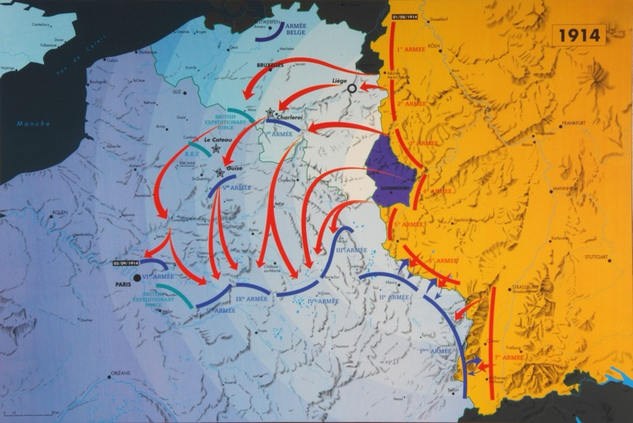
L’offensiva sul fronte occidentale (1914)

Slide 10
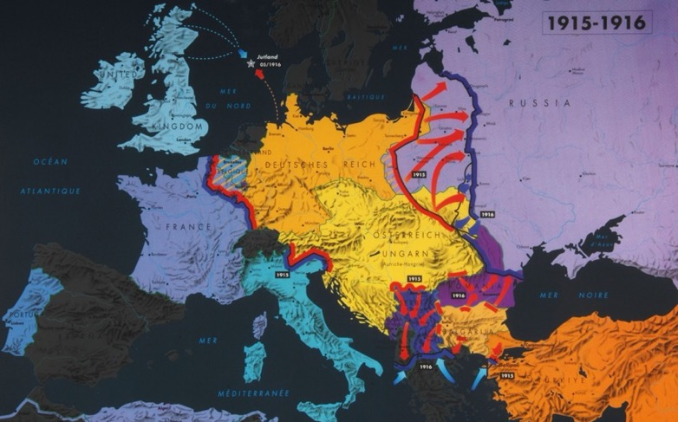
Stabilizzazione a Ovest, guerra di movimento a Est (1915-1916)

Slide 11
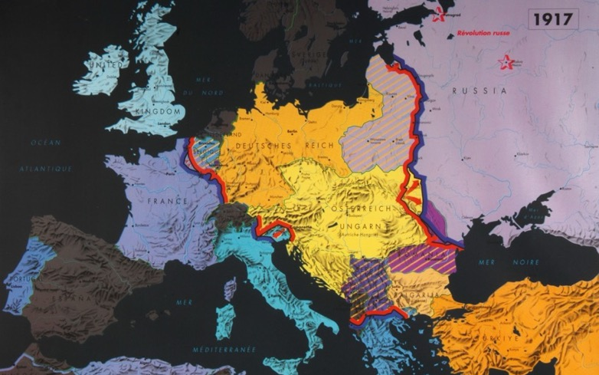
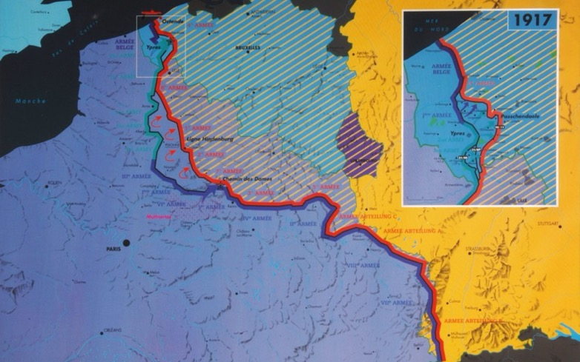
L’Europa nel 1917

Slide 12
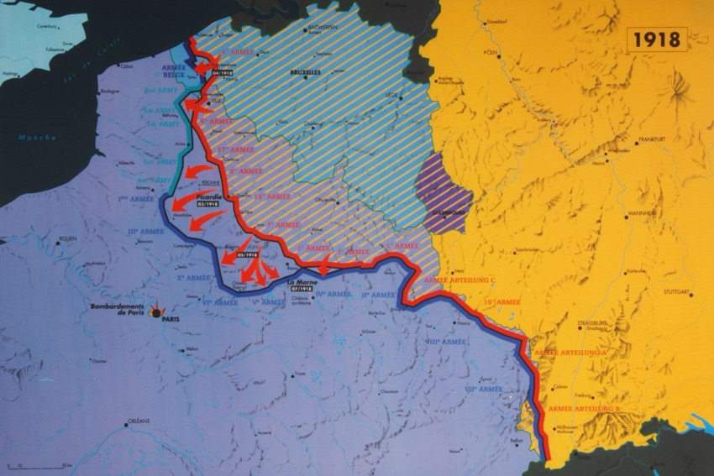
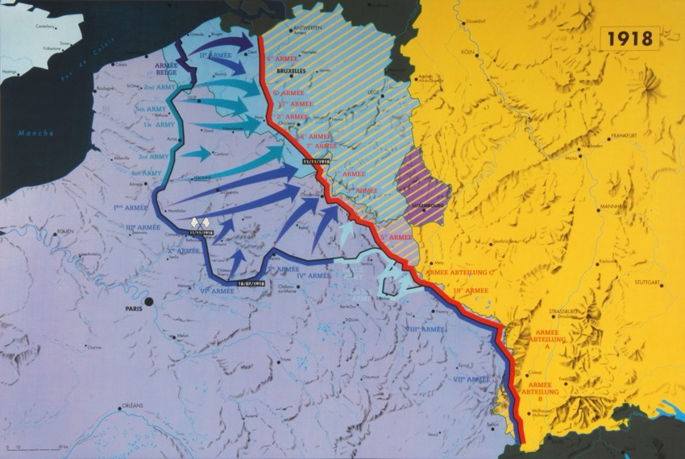
Offensive del 1918

Slide 13
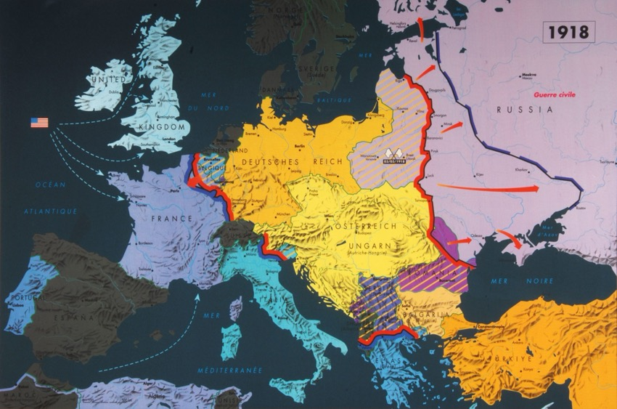
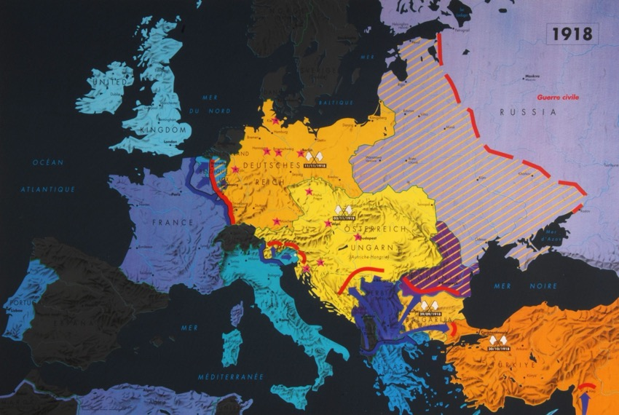
Offensive del 1918

Slide 14
